Slide 1
Thân cây

Slide 2
Nội dung bài
02
01
03
Chức năng của thân cây
Phân loại thân cây
Lợi ích của thân cây

Slide 3
Phân loại thân cây:
01
b) Phân loại theo cấu tạo
a) Phân loại theo cách mọc

Slide 4
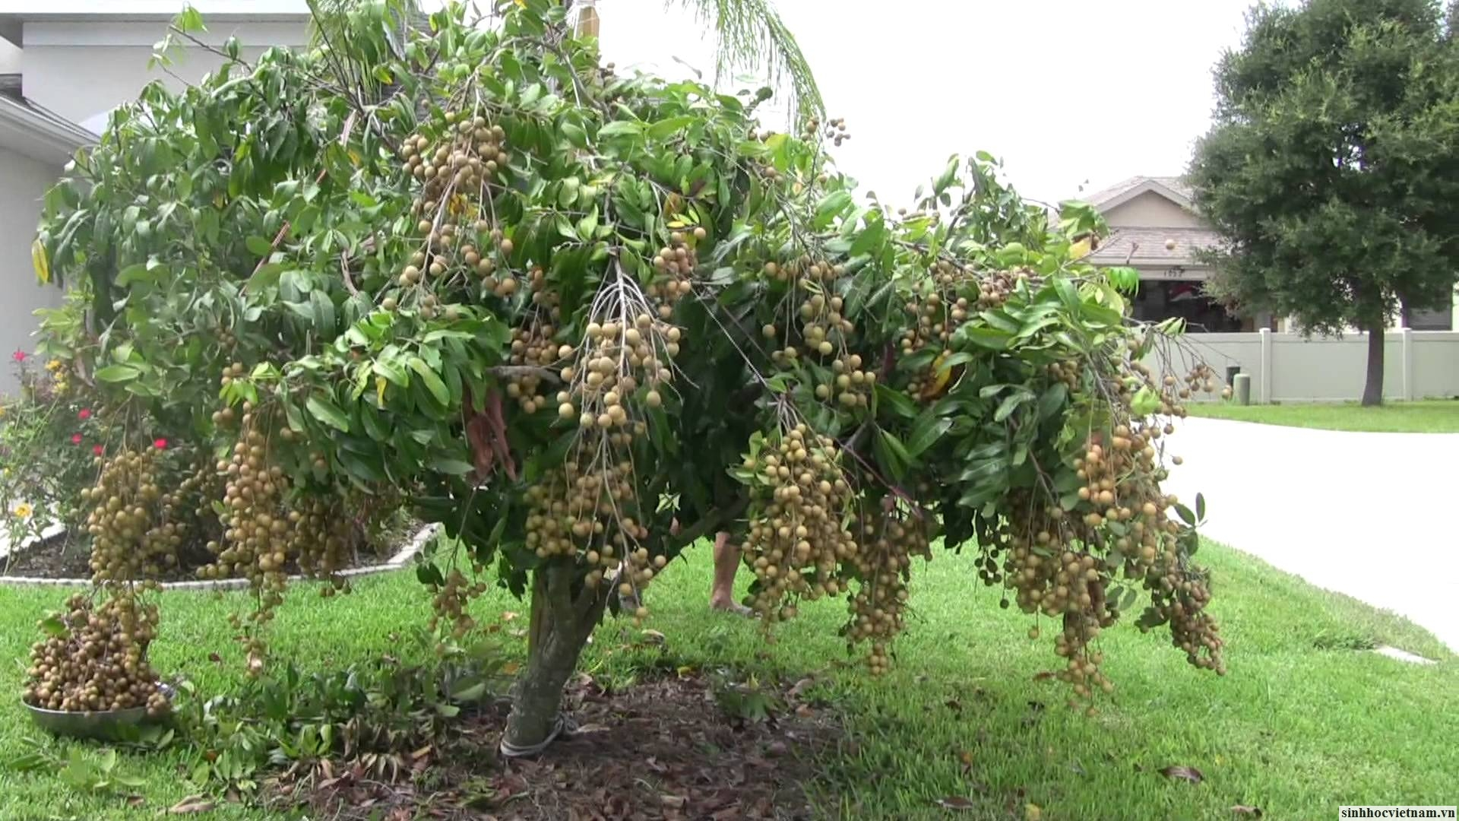
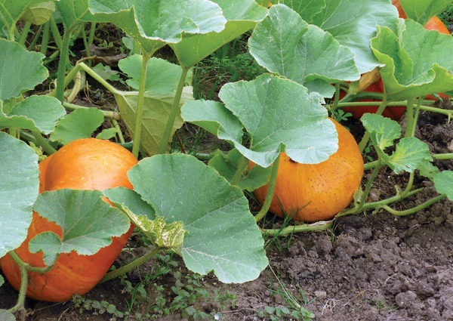
Cây nhãn
Cây bí đỏ

Slide 5
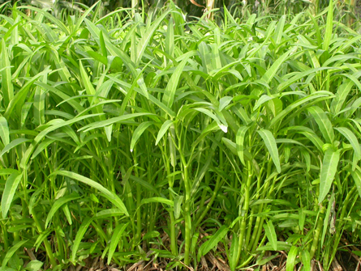
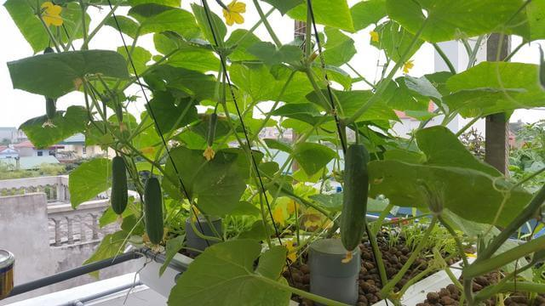
Cây dưa leo
Cây rau muống

Slide 6
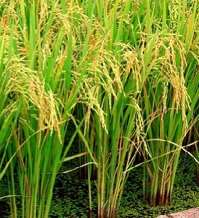
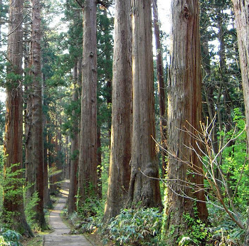
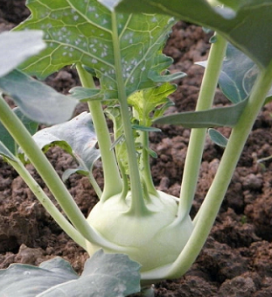
Cây lúa
Cây su hào
Cây gỗ rừng

Slide 7
Hình
Cách mọc
Tên cây
Đứng
Leo
Bò
x
1
Cây nhãn
x
2
Cây bí đỏ
x
3
Cây dưa leo
x
4
Cây rau muống
x
5
Cây lúa
x
6
Cây su hào
x
7
Cây gỗ rừng

Slide 8
- Kết luận -
“Các cây thường có thân mọc đứng. Một số cây có thân leo, thân bò.”

Slide 9
Hình
Cấu tạo
Tên cây
Thân gỗ
Thân thảo
x
1
Cây nhãn
x
2
Cây bí đỏ
x
3
Cây dưa leo
x
4
Cây rau muống
x
5
Cây lúa
x
6
Cây su hào
x
7
Cây gỗ rừng

Slide 10
- Kết luận -
“- Có loại cây thân gỗ (nhãn, xoài,…), có loại cây thân thảo (lúa, rau muống,…).
- Cây su hào có thân phình to thành củ.”

Slide 11
02
Chức năng của thân cây
Câu hỏi 2: Sau mỗi lần nhặt rau giúp mẹ, tại sao móng tay (đầu ngón tay) lại bị đen?
Câu hỏi 1: Rạch thử vào thân cây, con thấy gì?
Câu hỏi 3: Bấm một ngọn cây nhưng không làm đứt rời khỏi thân. Vài ngày sau, con thấy ngọn cây thế nào?

Slide 12
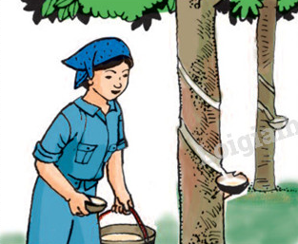
Câu 1: Rạch vào thân cây thấy nhựa cây chảy ra.

Slide 13
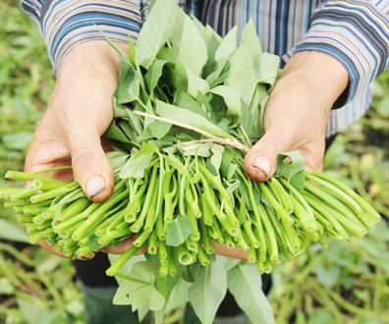
Câu 2: Móng tay (đầu ngón tay) bị nhựa cây dính vào.

Slide 14
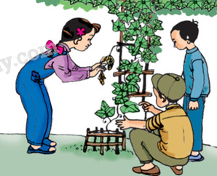
Câu 3: Ngọn cây bị héo vì không nhận đủ nhựa cây để duy trì sự sống.

Slide 15
- Kết luận -
“Một trong những chức năng của thân cây là: vận chuyển nhựa từ rễ lên lá và từ lá đi khắp các bộ phận của cây để nuôi cây.”

Slide 16
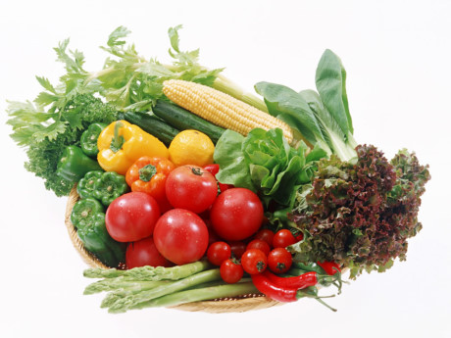
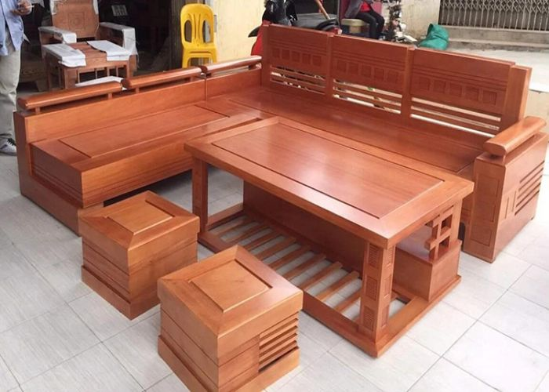
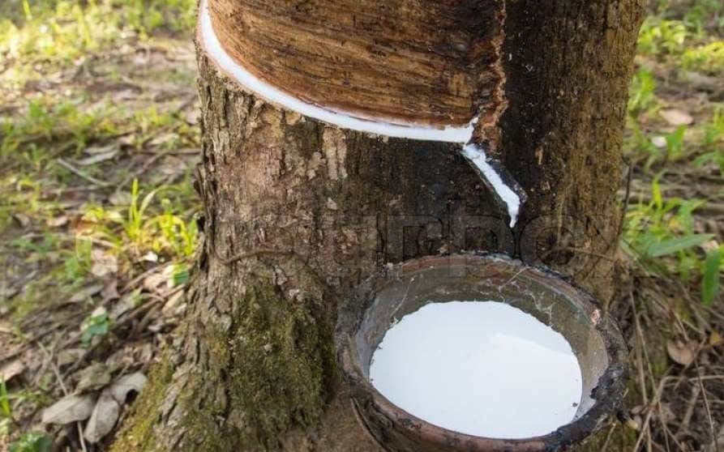
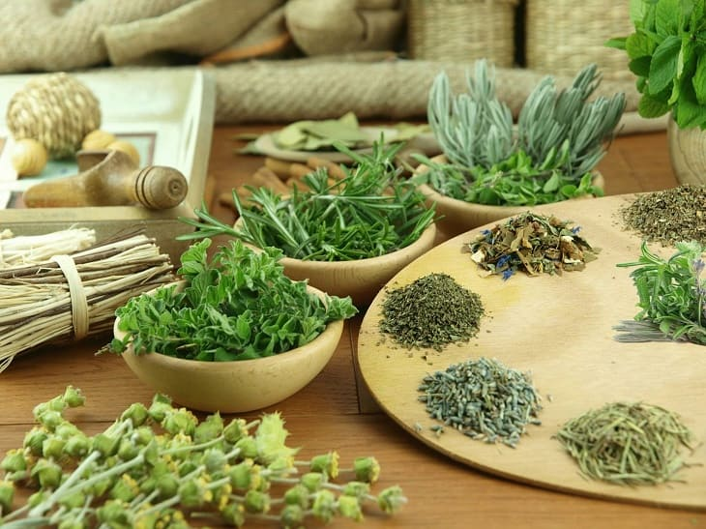
Lợi ích của thân cây với đời sống con người và động vật.
03
1
2
4
3

Slide 17
Lợi ích của thân cây với đời sống con người và động vật.
03
1. Một số thân cây cho gỗ làm nhà, đóng tàu, thuyền, bàn ghế, giường, tủ,…
2. Một số thân cây dùng làm thức ăn cho người hoặc động vật.
3. Một số thân cây cho nhựa (mủ) để làm cao su, làm sơn.
4. Một số thân cây được dùng làm thuốc.

Slide 18
Thank you!

